Slide 1
Учебный курс
Язык UML в анализе и проектировании программных систем и бизнес-процессов
Лекция 2
Диаграмма вариантов использования языка UML

Slide 2
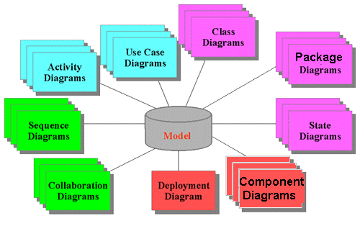
Канонические диаграммы языка UML 1.х

Slide 3
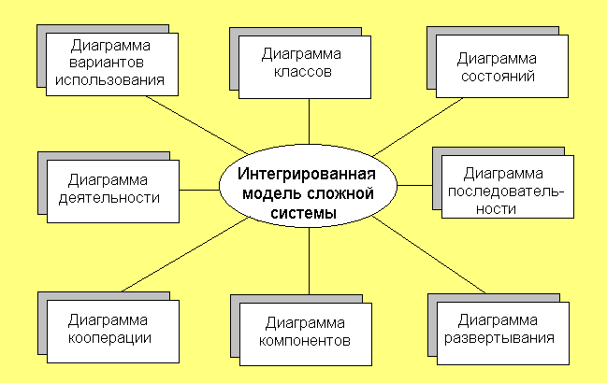
Канонические диаграммы языка UML 1.х

Slide 4
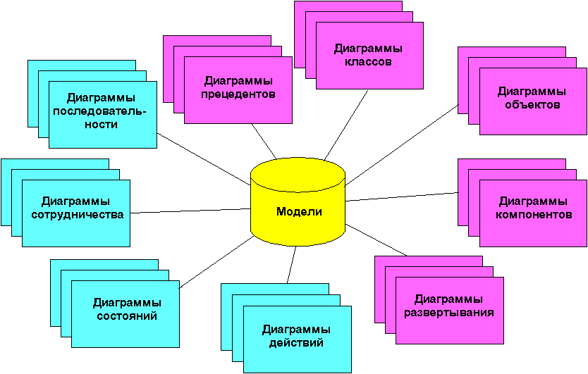

Терминология – проблемы с переводом отдельных терминов
source state – исходное состояние (правильно -состояние источник)
opaque expression – непрозрачное выражение (правильно – неопределенное выражение)
Событие – это описание группы возможных вхождений.
История (трассировка) описывает уникальные объекты и вхождения, но модели имеют дело с паттернами, применимым ко многим объектам и вхождениям (неточный перевод англ. occurrence).
Линия жизни представляет собой последовательность спецификации вхождений.

Slide 5

Классификация моделей в языке UML
Структурные модели (structured models) – модели, предназначенные для описания статической структуры сущностей или элементов некоторой системы, включая их классы, интерфейсы, атрибуты и отношения.
Модели поведения (behavioral models) – модели, предназначенные для описания процесса функционирования элементов системы, включая их методы и взаимодействие между ними, а также процесс изменения состояний отдельных элементов и системы в целом.

Slide 6
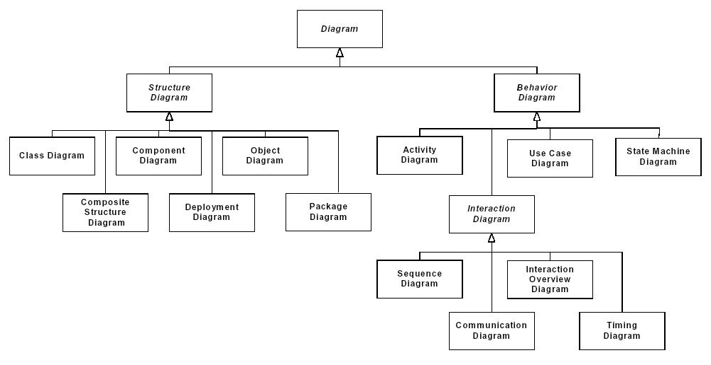
Канонические диаграммы языка UML 2.х

Slide 7
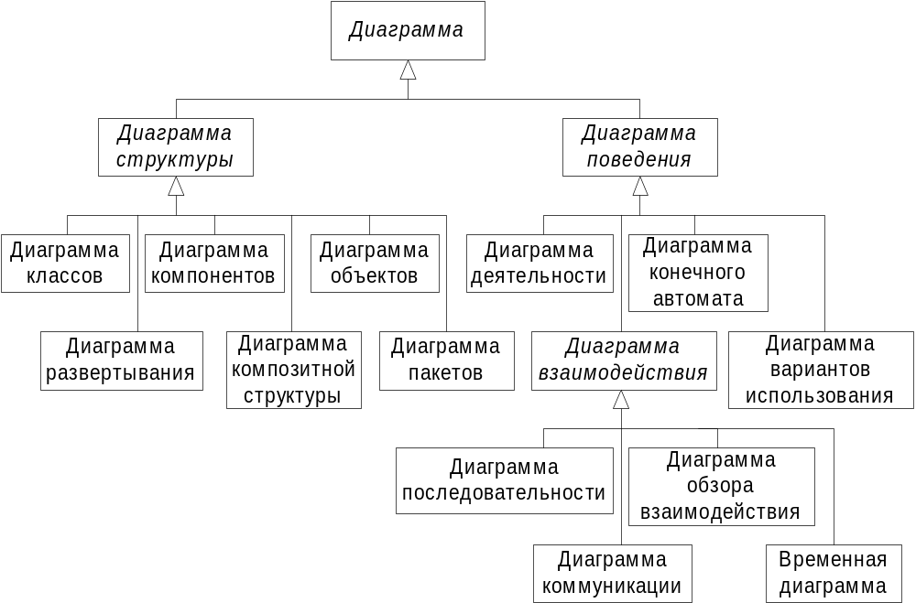
Канонические диаграммы языка UML 2.х

Slide 8
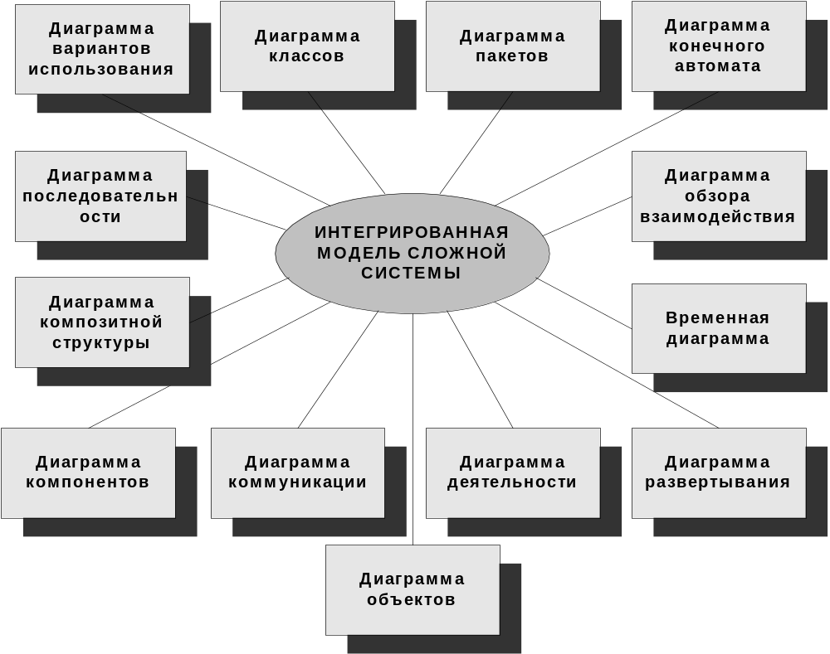
Канонические диаграммы языка UML 2.х

Slide 9
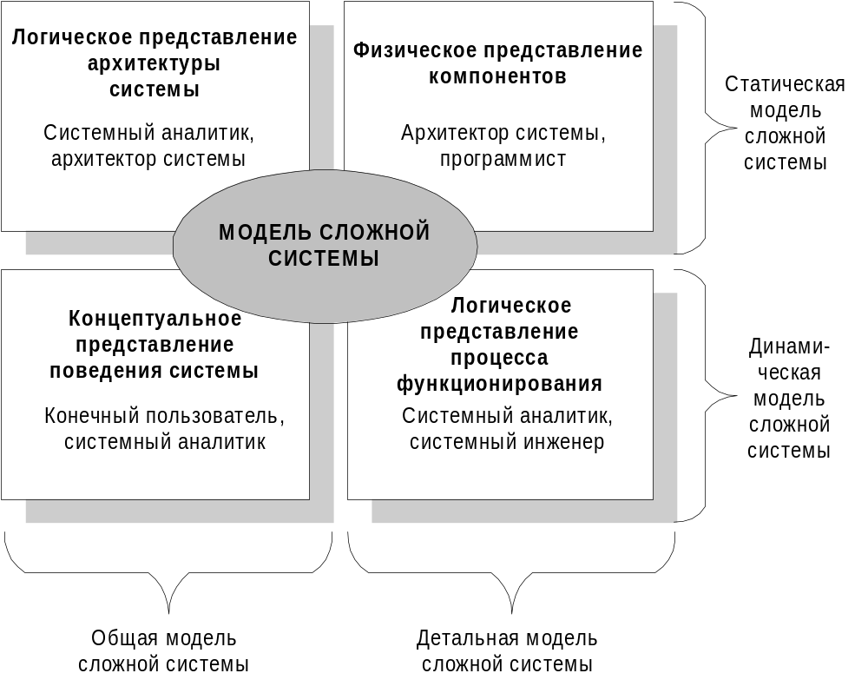
Взаимосвязь представлений сложной системы

Slide 10
Рекомендации по изображению диаграмм в нотации языка UML
Количество диаграмм различных типов для модели конкретного приложения не является строго фиксированным
Любая из моделей системы должна содержать только те элементы, которые определены в соответствующей версии языка UML
Каждая диаграмма в нотации языка UML 2.х имеет область содержания для изображения графических узлов и путей между ними, которые представляют собой собственно элементы модели в нотации UML 2.х
Фрейм в нотации UML 2.х используется в тех случаях, когда отдельные элементы диаграммы имеют графическую границу с другими элементами диаграммы

Slide 11
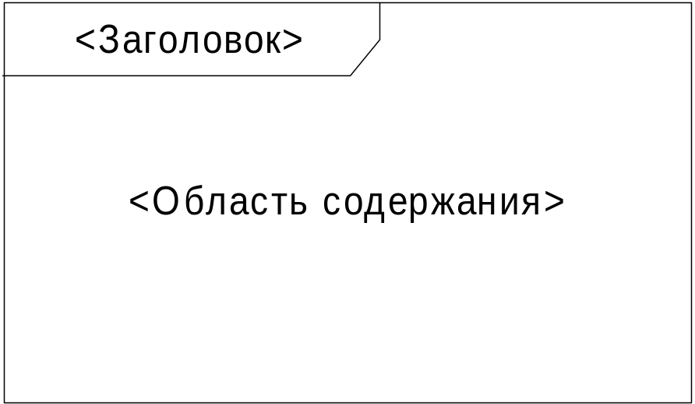
Изображение диаграмм языка UML 2 в виде фрейма
Заголовок диаграммы является строкой текста, записанной в прямоугольнике с обрезанным углом в верхнем левом углу фрейма и имеющей следующий синтаксис:
[<тип диаграммы>]<имя>[<параметры>]

Slide 12
Теги заголовков и их сокращения для диаграмм UML 2.х
activity <act> (для фреймов диаграммы деятельности)
class (для фреймов диаграммы классов)
component <cmp> (для фреймов диаграммы компонентов)
interaction <sd> (для фреймов диаграмм взаимодействия)
package <pkg> (для фреймов диаграммы пакетов)
state machine <stm> (для фреймов диаграммы конечного автомата)
use case <uc> (для фреймов диаграммы вариантов использования)

Slide 13
Механизмы расширения языка UML

Slide 14
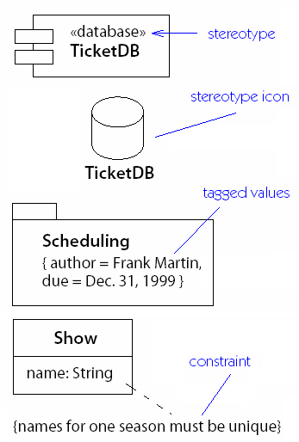
Механизмы расширения языка UML
Стереотип (stereotype) — новый тип элемента модели, который расширяет семантику базового типа метамодели языка UML
Ограничение (constraint) — некоторое логическое условие, ограничивающее семантику выбранного элемента модели
Помеченное значение (tagged value) — явное определение некоторого свойства объекта как пары "имя – значение"

Slide 15

Стереотипы в языке UML
Стереотипы предназначены для расширения семантики отдельных элементов языка UML, но не структуры уже описанных типов или классов
Некоторые стереотипы предопределены в языке UML, другие могут быть определены разработчиками
Текстовые Стереотипы — ключевые слова языка UML
  Примеры: «entity», «control», «boundary»
Графические Стереотипы — описываются в профилях языка UML и поддерживаются некоторыми CASE-средствами

Slide 16
Использование стереотипов
В форме текста, заключенного в двойные угловые кавычки и размещенного выше или перед именем элемента модели
  Первая буква текста имени стереотипа не должна быть заглавной буквой.
  Если применяются несколько стереотипов, то имена применяемых стереотипов изображаются в форме разделенного запятыми списка с парой кавычек.
В форме графической пиктограммы, которая заменяет текст имени соответствующего стереотипа
В форме прямоугольника класса с уменьшенной пиктограммой стереотипа внутри этого прямоугольника, расположенного, как правило, в верхнем правом углу

Slide 17


Графические стереотипы компонентов в IBM Rational Rose
Обычный компонент
База данных
Спецификация пакета (заголовочный файл в С++ с расширением «.h»)
Тело пакета (файл с текстом программы в С++ с расширением «.cpp», в Java – «.java»)

Slide 18
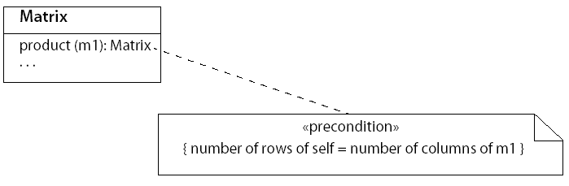
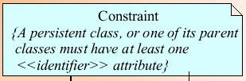
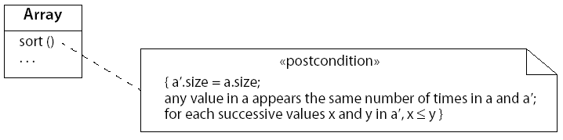
Ограничения в языке UML
Некоторые ограничения предопределены в языке UML, другие могут быть специфицированы самим разработчиком
Для корректной записи ограничений предназначен специальный язык — язык объектных ограничений (Object Constraint Language - OCL)
Спецификация UML 2: Only binary associations can be aggregations
self.memberEnd->exists(aggregation <> Aggregation::none) implies self.memberEnd->size() = 2

Slide 19
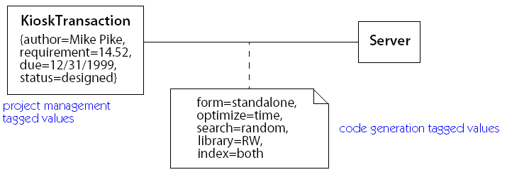
Помеченные значения в языке UML
В помеченном значении само имя называют тегом (tag). Отдельные теги предопределены в языке UML, другие могут быть определены пользователем
Определяющим символом помеченного значения является знак равенства, который отделяет тег от его значения

Slide 20
Диаграмма вариантов использования (use case diagram)

Slide 21
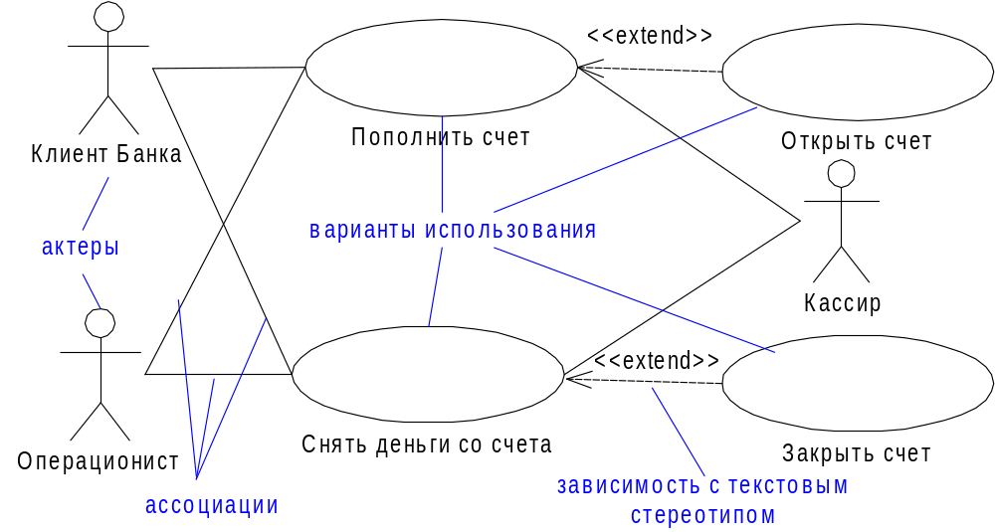
Диаграмма вариантов использования
(use case diagram)
диаграмма, на которой изображаются варианты использования проектируемой системы, заключенные в границу системы, и внешние актеры, а также определенные отношения между актерами и вариантами использования

Slide 22
Назначение диаграммы вариантов использования
Определить общие границы функциональности проектируемой системы в контексте моделируемой предметной области.
Специфицировать требования к функциональному поведению проектируемой системы в форме вариантов использования.
Разработать исходную концептуальную модель системы для ее последующей детализации в форме логических и физических моделей.
Подготовить исходную документацию для взаимодействия разработчиков системы с ее заказчиками и пользователями

Slide 23
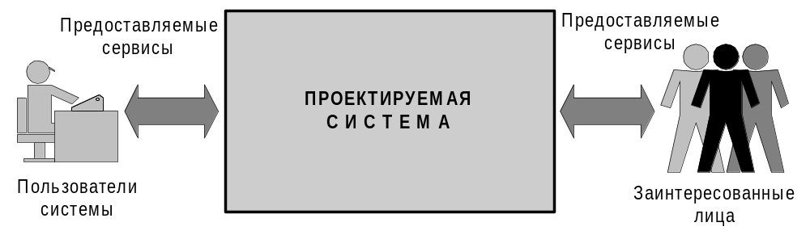
Проектируемая система и ее окружение
Субъект (subject) – любой элемент модели, который обладает функциональным поведением

Slide 24
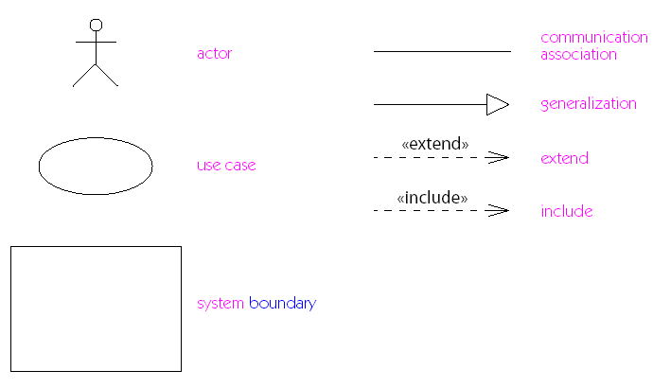
Основные обозначения на диаграмме вариантов использования

Slide 25
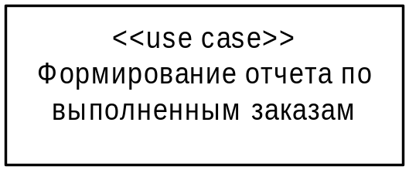
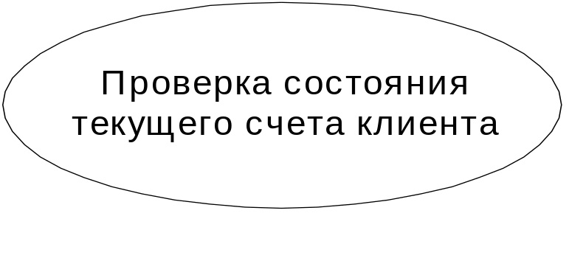
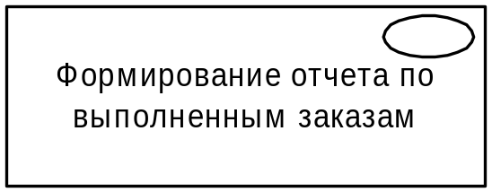
Вариант использования (use case)
– представляет собой общую спецификацию совокупности выполняемых системой действий с целью предоставления некоторого наблюдаемого результата, который имеет значение для одного или нескольких актеров
Отвечает на вопрос «Что должна выполнять система?», не отвечая на вопрос «Как она должна выполнять это?»
Имена – отглагольное существительное или глагол в неопределенной форме

Slide 26

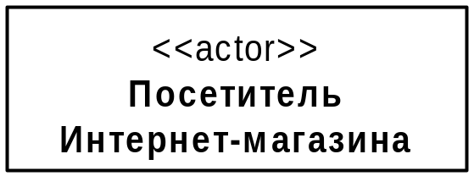
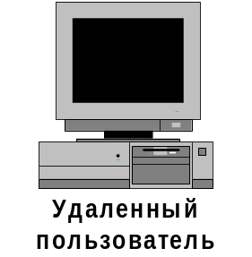
Актер (actor)
– любая внешняя по отношению к проектируемой системе сущность, которая взаимодействует с системой и использует ее функциональные возможности для достижения определенных целей или решения частных задач
Примеры актеров: кассир, клиент банка, банковский служащий, президент, продавец магазина, менеджер отдела продаж, пассажир авиарейса, водитель автомобиля, администратор гостиницы, сотовый телефон

Slide 27
Вопросы для идентификации актеров в системе
Какие организации или лица будут использовать систему
Кто будет получать пользу от использования системы
Кто будет использовать информацию от системы
Будет ли использовать система внешние ресурсы
Может ли один пользователь играть несколько ролей при взаимодействии с системой
Могут ли различные пользователи играть одну роль при взаимодействии с системой
Будет ли система взаимодействовать с законодательными, исполнительными, налоговыми или другими органами

Slide 28
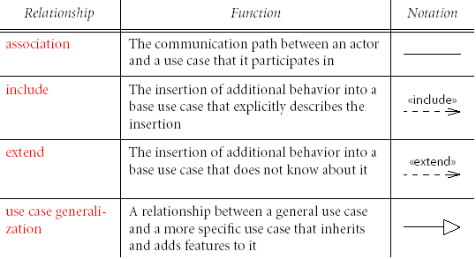
Отношения на диаграмме вариантов использования

Slide 29
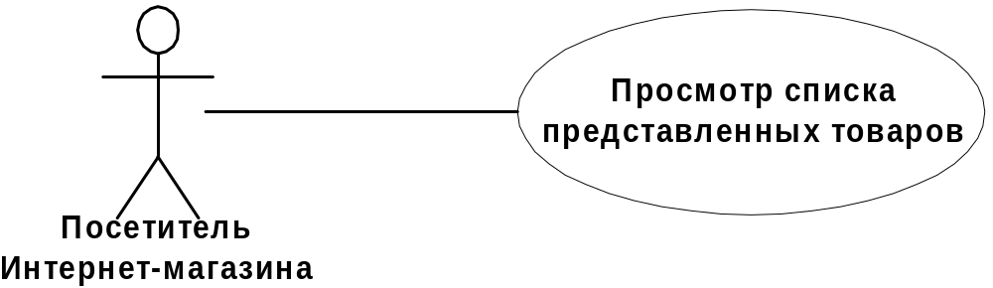
Отношение ассоциации
Ассоциация (association) является одним из фундаментальных понятий в языке UML 2.х и может использоваться на различных канонических диаграммах при построении визуальных моделей
Применительно к диаграммам вариантов использования отношение ассоциации может служить только для обозначения взаимодействия актера с вариантом использования.

Slide 30
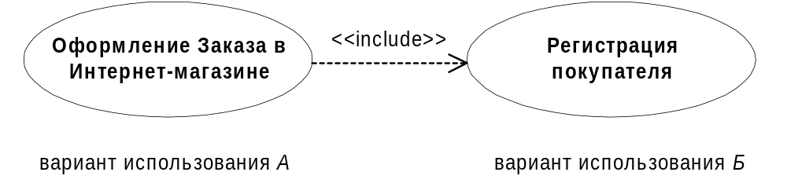
Отношение включения
Отношение зависимости (dependency) определяется как форма взаимосвязи между двумя элементами модели, предназначенная для спецификации того обстоятельства, что изменение одного элемента модели приводит к изменению некоторого другого элемента
Отношение включения (include) специфицирует тот факт, что некоторый вариант использования содержит поведение, определенное в другом варианте использования

Slide 31

Отношение расширения
Отношение расширения (extend) определяет взаимосвязь одного варианта использования с некоторым другим вариантом использования, функциональность или поведение которого задействуется первым не всегда, а только при выполнении некоторых дополнительных условий.

Slide 32
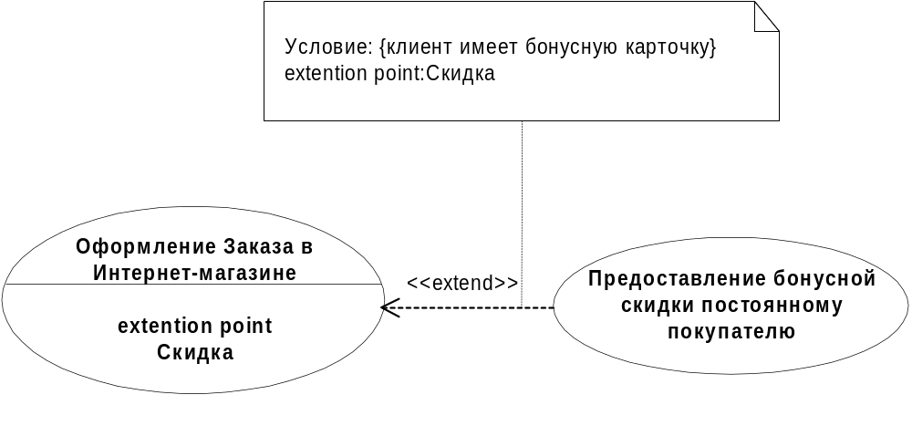
Изображение отношения расширения с условием выполнения

Slide 33

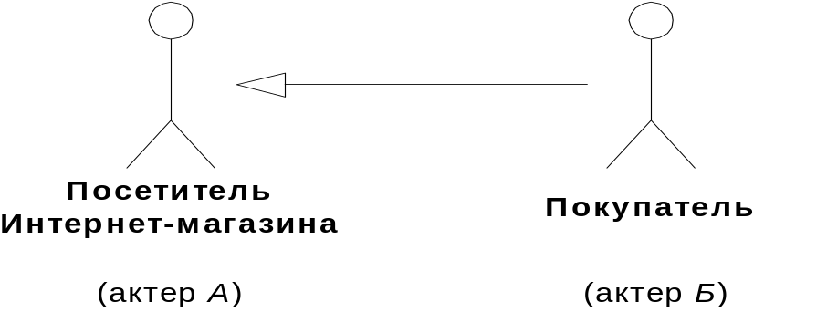
Отношение обобщения
Отношение обобщения (generalization relationship) предназначено для спецификации того факта, что один элемент модели является специальным или частным случаем другого элемента модели

Slide 34
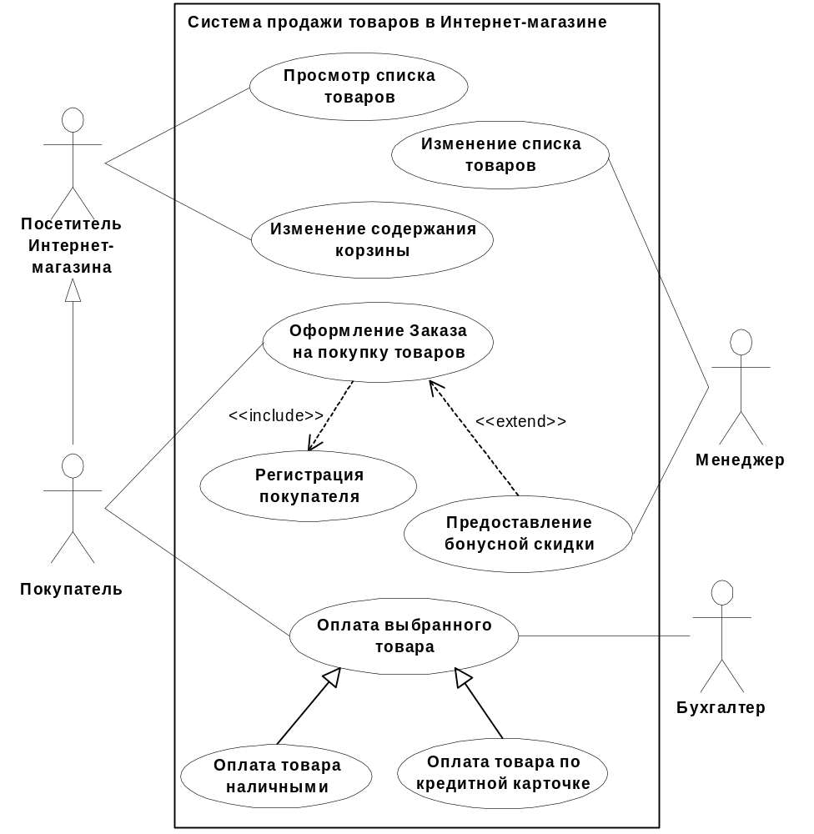
Пример диаграммы ВИ для системы продажи товаров в Интернет-магазине

Slide 35
Формализация функциональных требований с помощью диаграммы ВИ
Требование (requirement) – желательное свойство, характеристика или условие, которым должна удовлетворять система в процессе своей эксплуатации
Требование к ПО – некоторое свойство ПО, которым должна обладать система или ее компонент, чтобы удовлетворять условиям контракта, положениям стандартов, формальной спецификации или технической документации
Управление требованиями – это систематический подход к выявлению, организации и документированию требований к системе, а также процесс, в ходе которого вырабатывается и обеспечивается соглашение между заказчиком и разработчиком по поводу меняющихся требований к системе

Slide 36
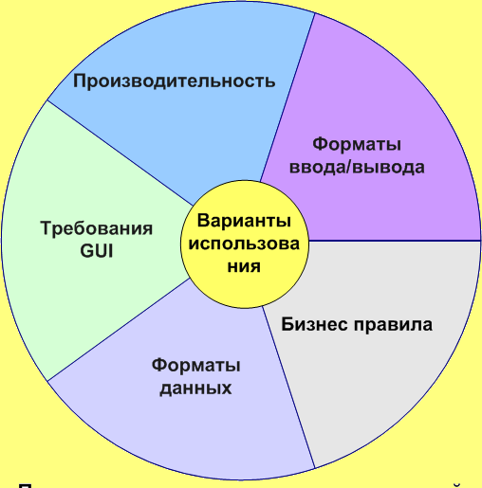

Классификация требований – модель FURPS+
    Functionality
      функциональные требования
    Usability (требования практичности)
    Reliability (требования надежности)
    Performance (требования производительности)
    Supportability (требования обслуживания и сопровождения)
    Дополнительно + IEEE 610.12.1990
      Проектные ограничения
      Требования выполнения
      Требования к GUI
      Физические требования

Slide 37
Functionality – функциональные требования
Функциональные требования определяют действия, которые должна быть способна выполнить система, без рассмотрения физических особенностей их реализации
Тем самым функциональные требования определяют внешнее поведение системы
Лучше всего они описываются в форме модели вариантов использования
Каждому функциональному требованию в этом случае будет соответствовать отдельный вариант использования

Slide 38
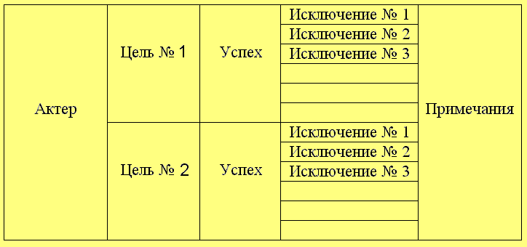
Спецификация ВИ с помощью текстовых сценариев
Сценарий (scenario) – специально написанный текст, который описывает поведение моделируемой системы в форме последовательности выполняемых действий актеров и самой системы.

Slide 39
Показатели качества для модели вариантов использования
Все ли функциональные требования описываются вариантами использования?
Не содержит ли модель вариантов использования ненужное поведение, которое отсутствует в требованиях?
Действительно ли в модели необходимы все выявленные связи включения, расширения и обобщения?
Правильно ли произведено деление модели на пакеты вариантов использования?
Стала ли модель в результате деление на пакеты проще и удобнее для восприятия и сопровождения?
Можно ли на основе модели вариантов использования составить четкое представление о функционировании системы в контексте ее пользователей?

Slide 40
Последовательность разработки вариантов использования
Определить главных (первичных) актеров и определить их цели по отношению к системе
Специфицировать все базовые (основные) варианты использования
Выделить цели базовых ВИ, интересы актеров в контексте этих ВИ, предусловия и постусловия ВИ
Написать успешный сценарий выполнения базовых ВИ
Определить исключения (неуспех) в сценариях ВИ и написать сценарии для всех исключений
Выделить ВИ исключений и изобразить их со стереотипом «extend»
Выделить общие фрагменты функциональности ВИ и изобразить их отдельными ВИ со стереотипом «include»

Slide 41
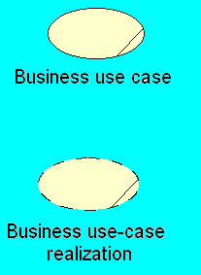
UML Profile for Business Modeling
Бизнес вариант использования – элемент модели, предназначенный для представления отдельного бизнес процесса
Реализация бизнес варианта использования – описывает реализацию отдельного бизнес варианта использования в терминах кооперации объектов, экземпляров сотрудников и бизнес сущностей

Slide 42
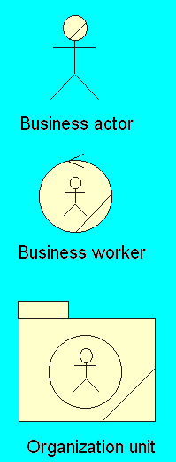
UML Profile for Business Modeling
Бизнес актер – индивидуум, группа, организация, компания или система, которые взаимодействуют с моделируемой системой (компанией), но не входят в нее. Примеры – клиенты, поставщики, партнеры.
Сотрудник – индивидуум, который действует внутри моделируемой системы (компании), взаимодействует с другими сотрудниками и манипулирует бизнес сущностями.
Организационная единица – пакет, в состав которого могут входить сотрудники, бизнес сущности, реализации бизнес вариантов использования, диаграммы языка UML и другие организационные единицы

Slide 43
Типичные ошибки при разработке диаграмм вариантов использования
Превращение диаграммы вариантов использования в диаграмму деятельности за счет желания отразить все функциональные действия
Инициатором действий является разрабатываемая система
Спецификация атрибутов и операций классов до того, как сформулированы все варианты использования
Задание слишком кратких имен вариантам использования
Описание вариантов использования в терминологии, непонятной пользователям системы или заказчику
Отсутствие описаний альтернативных последовательностей действий
Тратится слишком много времени на решение вопросов о том, какие стереотипы и ассоциации использовать на диаграмме

Slide 44

Самостоятельное задание №1
Выполнить текущее тестирование: вопросы 7-11
На основе заданных сценария №1 и сценария №2 разработать диаграмму вариантов использования для ATM
Сценарий №1 выполнения варианта использования "Снятие наличных по кредитной карточке"
Главный раздел
Вариант использования: Снятие наличных по кредитной карточке
Актеры: Клиент Банкомата, Банк
Цель: Получение требуемой суммы наличными
Краткое описание: Клиент использует свою карточку для снятия наличных. Клиент запрашивает требуемую сумму. Банкомат обеспечивает доступ к счету клиента. Банкомат выдает клиенту наличные.
Тип: Базовый
Ссылки на другие варианты использования: Включает в себя ВИ:
  Проверка ПИН-кода кредитной карточки

Slide 45
Раздел Типичный ход событий
1. Клиент вставляет кредитную карточку в устройство чтения банкомата
2. Банкомат передает информацию о кредитной карточке в Банк
3. Банк проверяет информацию о кредитной карточке
Исключение №1: Кредитная карточка недействительна (утрачена)
Исключение №2: Кредитная карточка просрочена
4. Банкомат предлагает ввести ПИН-код
5. Клиент вводит PIN-код
6. Банкомат проверяет ПИН-код
Исключение №3: Введенный ПИН-код неверный
Исключение №4: Клиент ввел неверный ПИН-код 3 раза
7. Банкомат отображает опции меню
8. Клиент выбирает снятие наличных со своего счета
9. Банкомат предлагает ввести требуемую сумму

Slide 46
Раздел Типичный ход событий
10. Клиент вводит требуемую сумму
11. Банкомат делает соответствующий запрос в Банк
12. Банк проверяет введенную сумму
Исключение №5: Требуемая сумма превышает сумму на счете клиента
13. Банк изменяет состояние счета клиента
15. Клиент получает свою кредитную карточку
Исключение №6: Клиент выбрал печать чека
14. Банкомат предлагает клиенту забрать его кредитную карточку
16. Банкомат выдает наличные и предлагает забрать их клиенту
17. Клиент получает наличные
18. Банкомат отображает сообщение о готовности к дальнейшей работе

Slide 47
Раздел Исключений
Исключение №1. Кредитная карточка недействительна (утрачена)
4. Банкомат блокирует кредитную карточку
18. Банкомат отображает сообщение о готовности к дальнейшей работе
Исключение №2: Кредитная карточка просрочена
4. Банкомат предлагает клиенту забрать его кредитную карточку
15. Клиент получает свою кредитную карточку
18. Банкомат отображает сообщение о готовности к дальнейшей работе
Исключение №3. Введенный ПИН-код неверный
4. Банкомат предлагает ввести ПИН-код
5. Клиент вводит ПИН-код

Slide 48
Сценарий №2 "Получение справки о состоянии счета"
Главный раздел
Вариант использования: Получение справки о состоянии счета
Актеры: Клиент Банкомата, Банк
Цель: Получение информации о балансе
Краткое описание: Клиент использует свою карточку для получения справки о состоянии счета. Банкомат обеспечивает доступ к счету клиента. Банкомат выдает клиенту справку в форме чека.
Тип: Базовый
Ссылки на другие варианты использования: Включает в себя ВИ:
  Проверка ПИН-кода кредитной карточки

Slide 49
Типичный ход событий
1. Клиент вставляет кредитную карточку в устройство чтения банкомата
2. Банкомат передает информацию о кредитной карточке в Банк
3. Банк проверяет информацию о кредитной карточке
Исключение №1: Кредитная карточка недействительна (утрачена)
Исключение №2: Кредитная карточка просрочена
4. Банкомат предлагает ввести ПИН-код
5. Клиент вводит PIN-код
6. Банкомат проверяет ПИН-код
Исключение №3: Введенный ПИН-код неверный
Исключение №4: Клиент ввел неверный ПИН-код 3 раза

Slide 50
Типичный ход событий
7. Банкомат отображает опции меню
8. Клиент выбирает получение справки о состоянии счета
9. Банкомат делает соответствующий запрос в Банк
10. Банкомат предлагает клиенту забрать его кредитную карточку
11. Клиент получает свою кредитную карточку
12. Банкомат выдает справку о состоянии счета и предлагает забрать ее клиенту
13. Клиент получает справку о состоянии своего счета
14. Банкомат отображает сообщение о готовности к дальнейшей работе

Slide 51
Раздел Исключений
Исключение №1. Кредитная карточка недействительна (утрачена)
4. Банкомат блокирует кредитную карточку
14. Банкомат отображает сообщение о готовности к дальнейшей работе
Исключение №2: Кредитная карточка просрочена
4. Банкомат предлагает клиенту забрать его кредитную карточку
11. Клиент получает свою кредитную карточку
14. Банкомат отображает сообщение о готовности к дальнейшей работе
Исключение №3. Введенный ПИН-код неверный
4. Банкомат предлагает ввести ПИН-код
5. Клиент вводит ПИН-код
Исключение №4: Клиент вводит неверный ПИН-код 3 раза
4. Банкомат блокирует кредитную карточку
18. Банкомат отображает сообщение о готовности к дальнейшей работе

Slide 52
Раздел Исключений
Исключение №4: Клиент вводит неверный ПИН-код 3 раза
4. Банкомат блокирует кредитную карточку
18. Банкомат отображает сообщение о готовности к дальнейшей работе
Исключение №5. Требуемая сумма превышает сумму на счете клиента
9. Банкомат предлагает ввести новую сумму
10. Клиент вводит новую требуемую сумму
Исключение №6: Клиент выбрал печать чека
16.1. Банкомат предлагает клиенту забрать чек
Примечание. Клиент может отказаться от выполнения транзакции "Снятие наличных по кредитной карточке" при введении ПИН-кода, при выборе типа транзакции и при вводе суммы.

